Slide 5
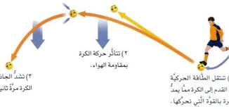
ما الحركة؟
السيارة الزرقاء

Slide 6
تجدنا في جوجل

Slide 7
الاطار المرجعي

Slide 8
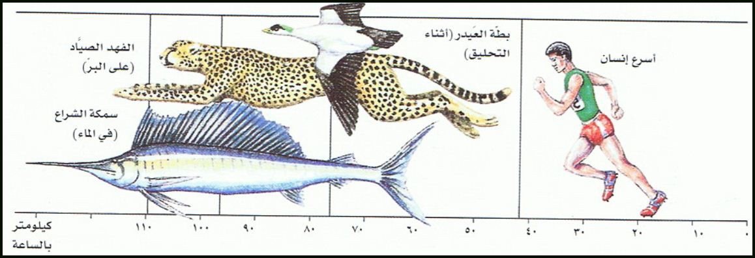
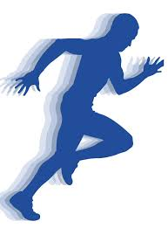
ما السرعة؟

Slide 9
السرعة المتجهة

Slide 10
ما التسارع؟

Slide 11
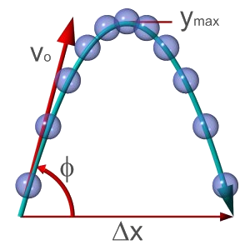
تغيير الاتجاه

Slide 12
مراجعة الدرس

